Slide 1
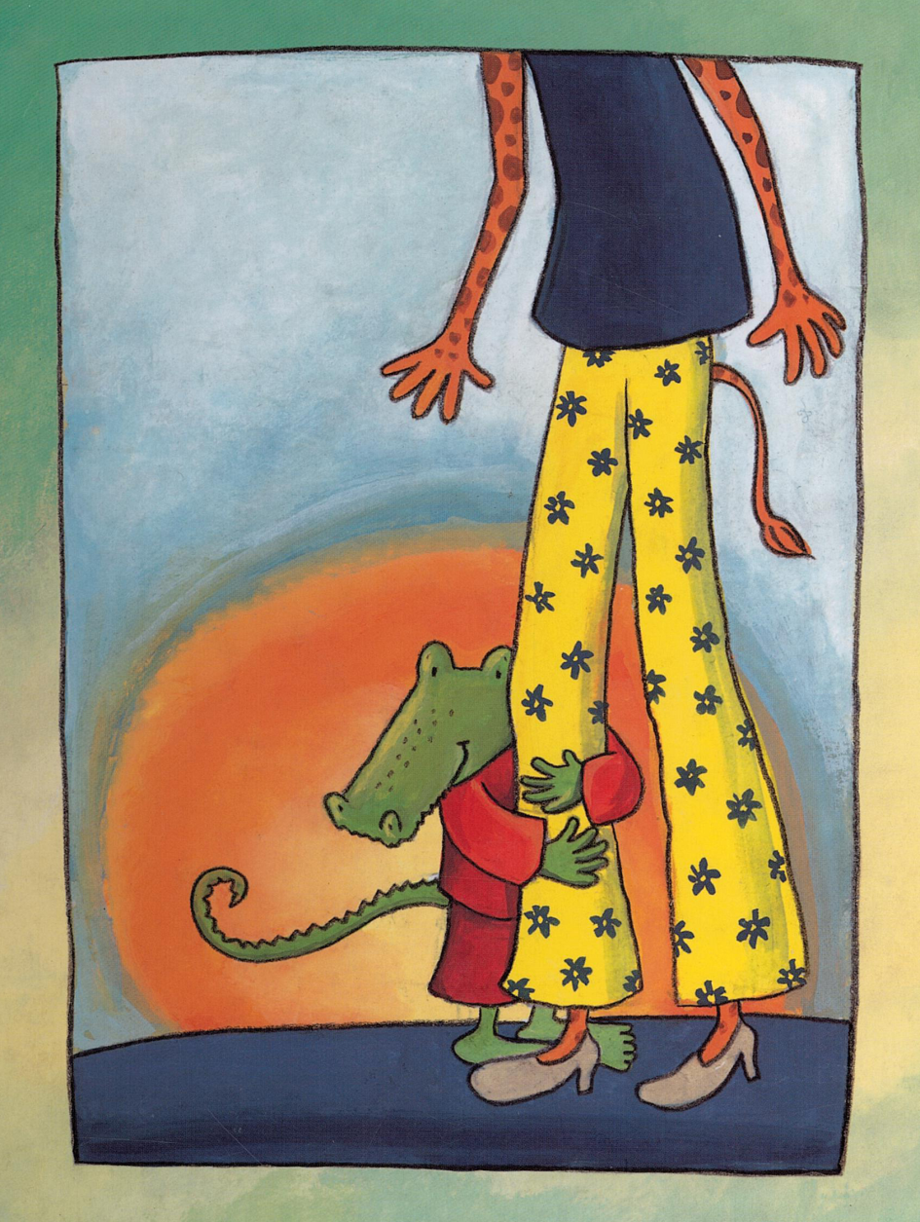


Slide 2
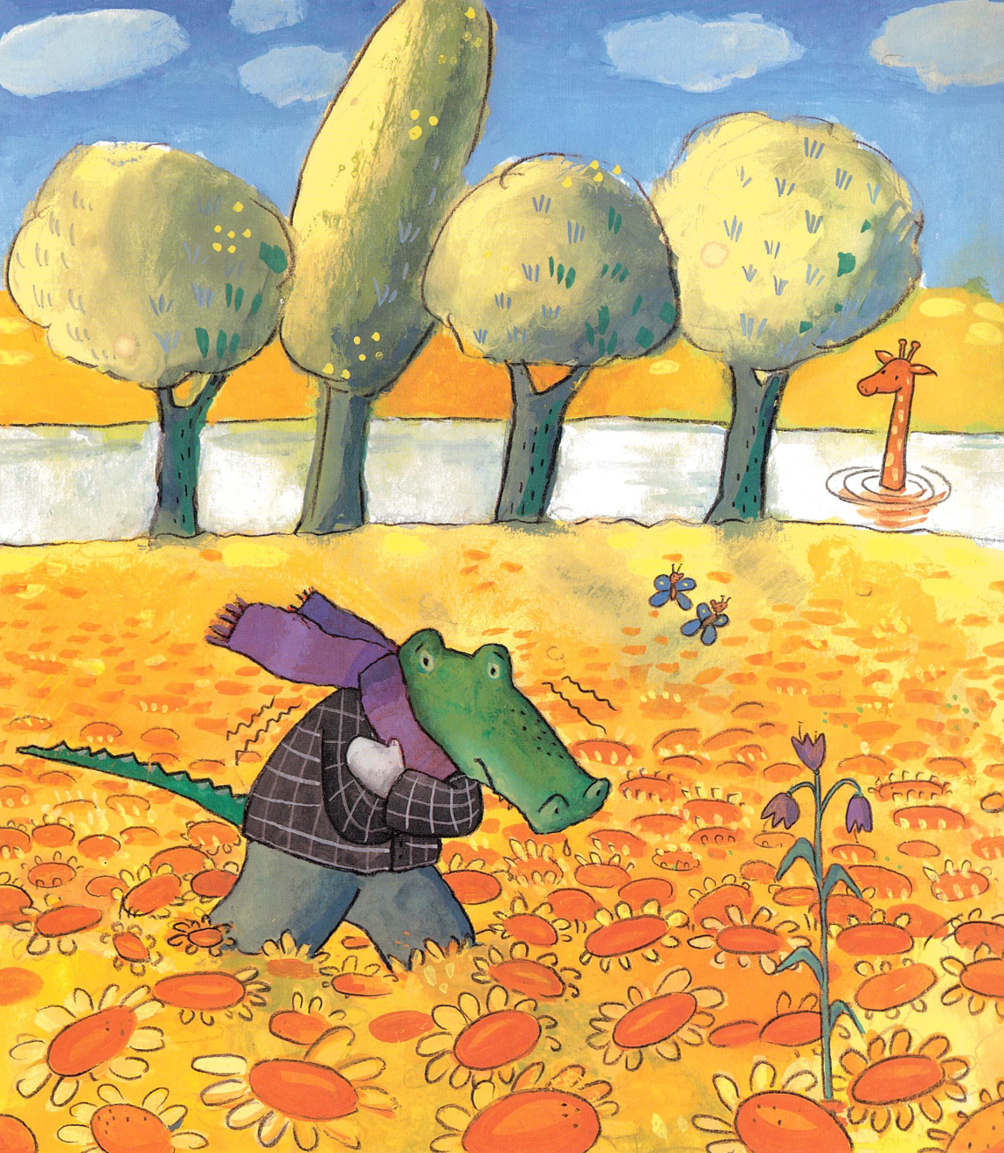
Depuis plusieurs jours, Crocodile ne tient pas en place.
Parfois il a froid,

Slide 3
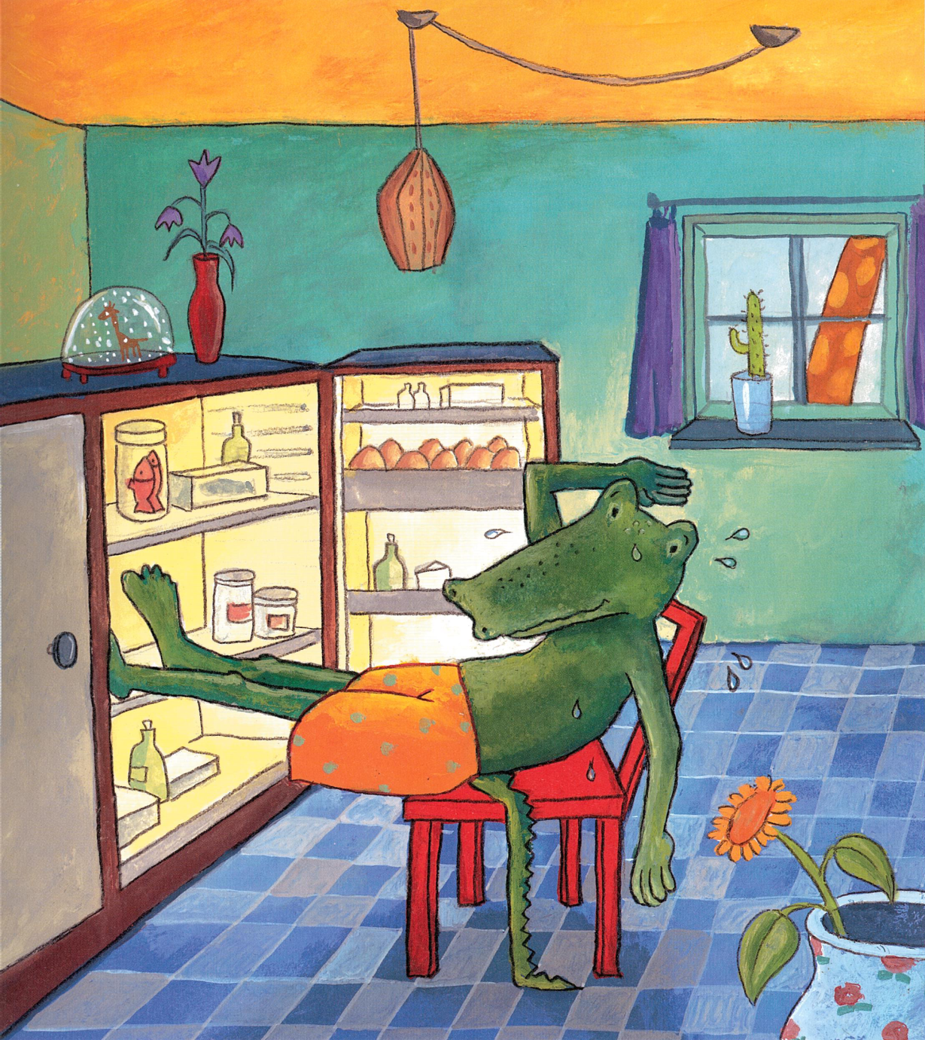
parfois il a chaud,

Slide 4
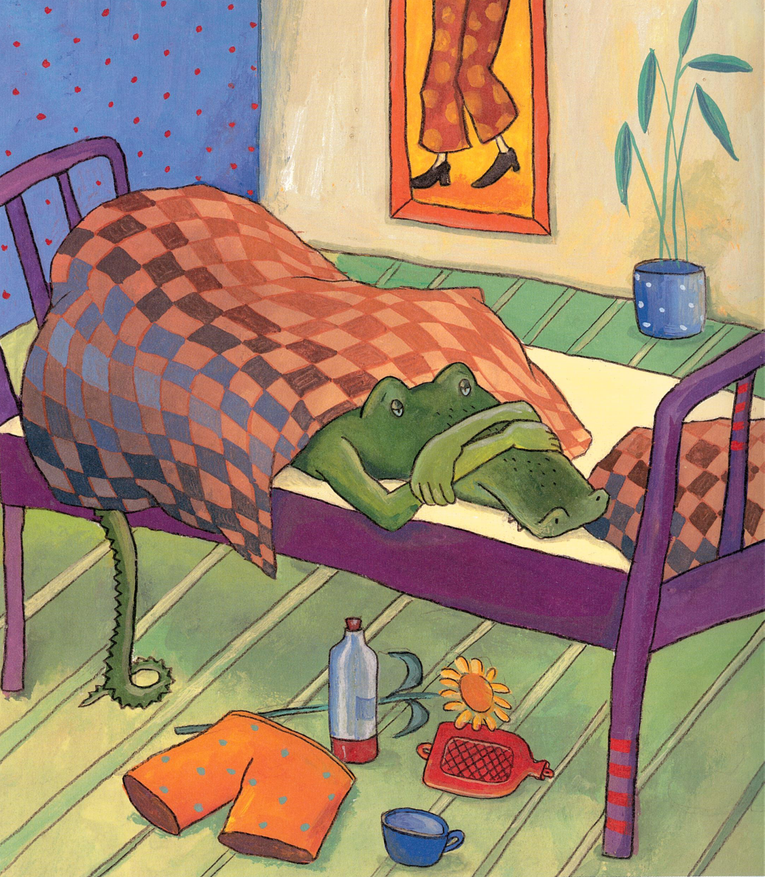
parfois il a le cafard,

Slide 5
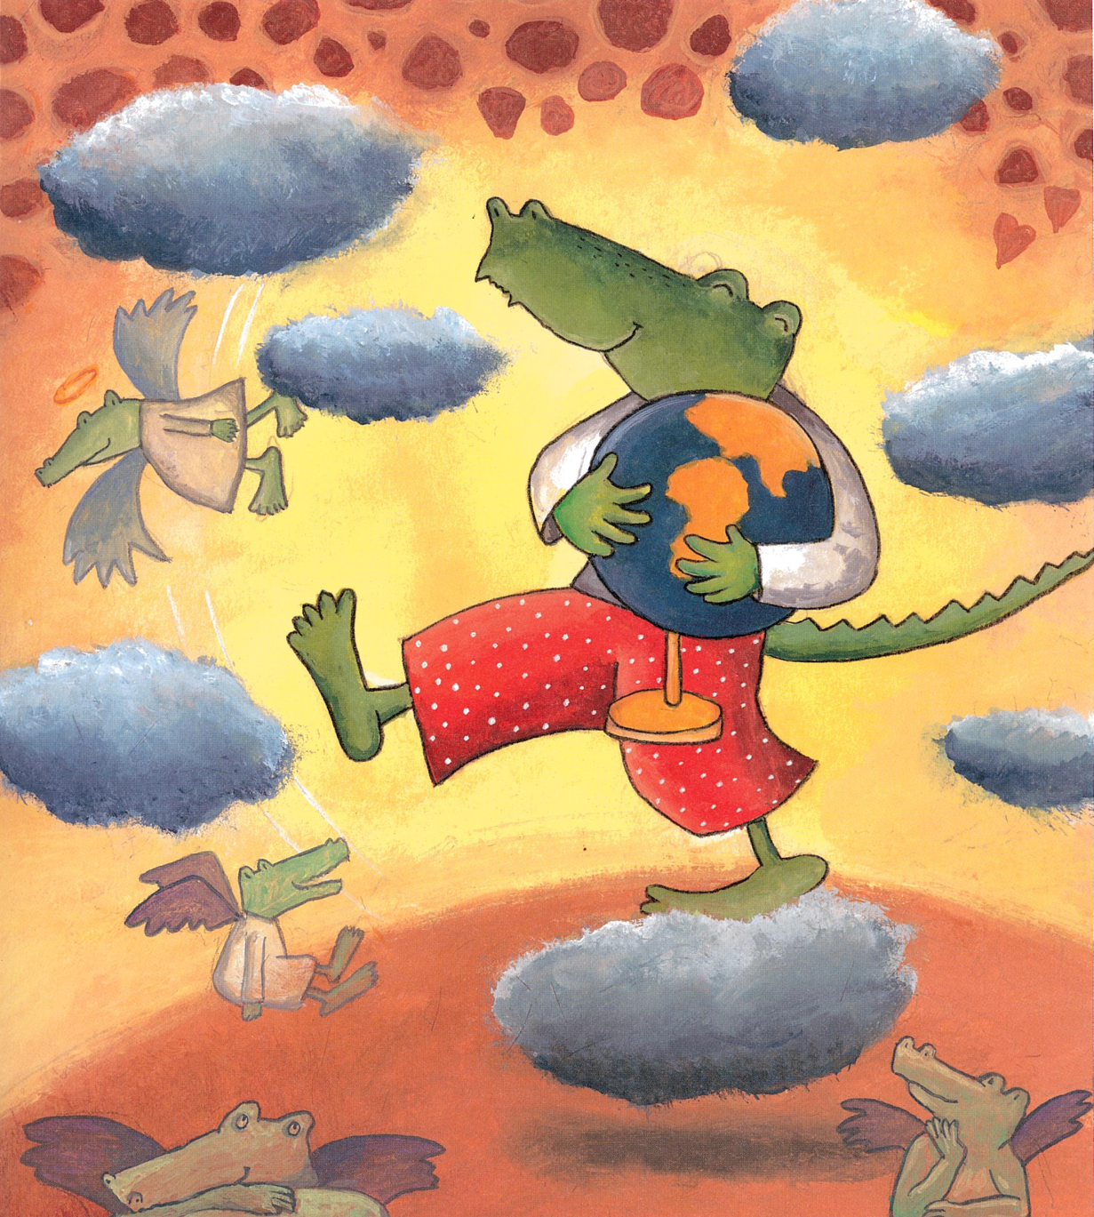
parfois il pourrait embrasser le monde entier tellement il est content.
C’est clair : Crocodile est amoureux.

Slide 6
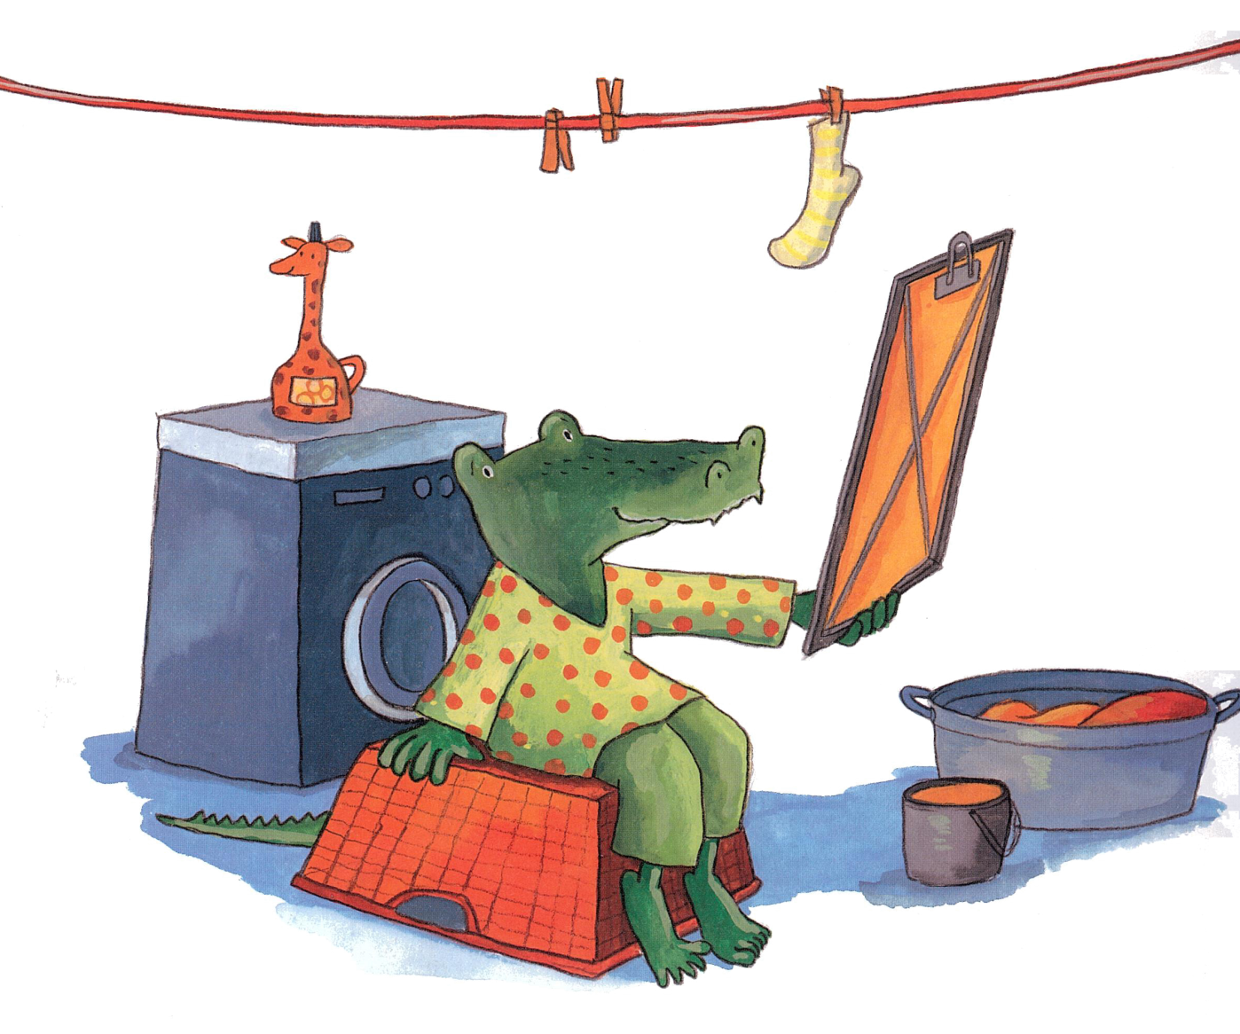
Mais – et c’est souvent le cas quand on est amoureux –
il y a un petit problème:
Crocodile est tombé amoureux de Girafe.

Slide 7
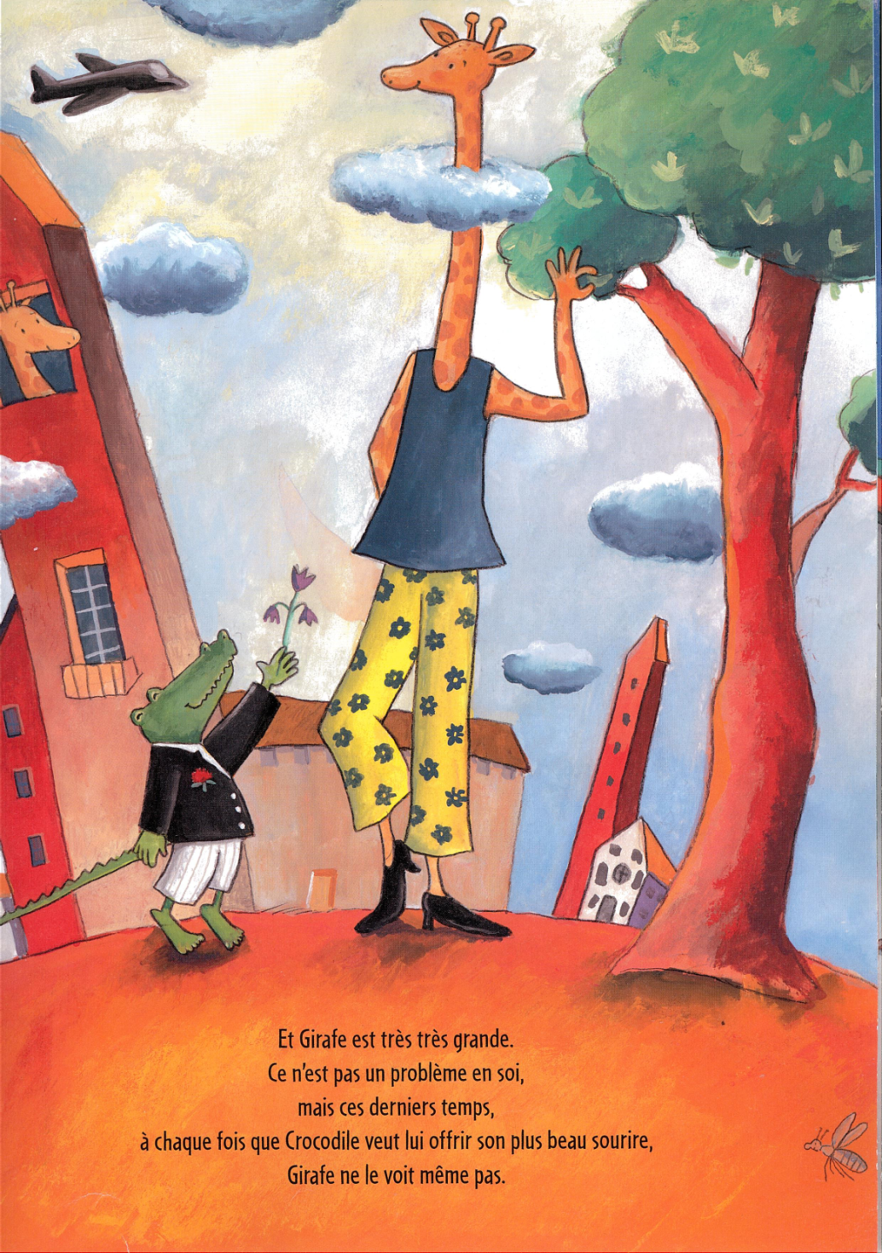
Et Girafe est très grande.
Ce n’est pas
un problème
en soi, mais ces derniers temps,
à chaque fois que Crocodile
veut lui offrir
son plus
beau sourire,
Girafe ne le
voit même pas.

Slide 8
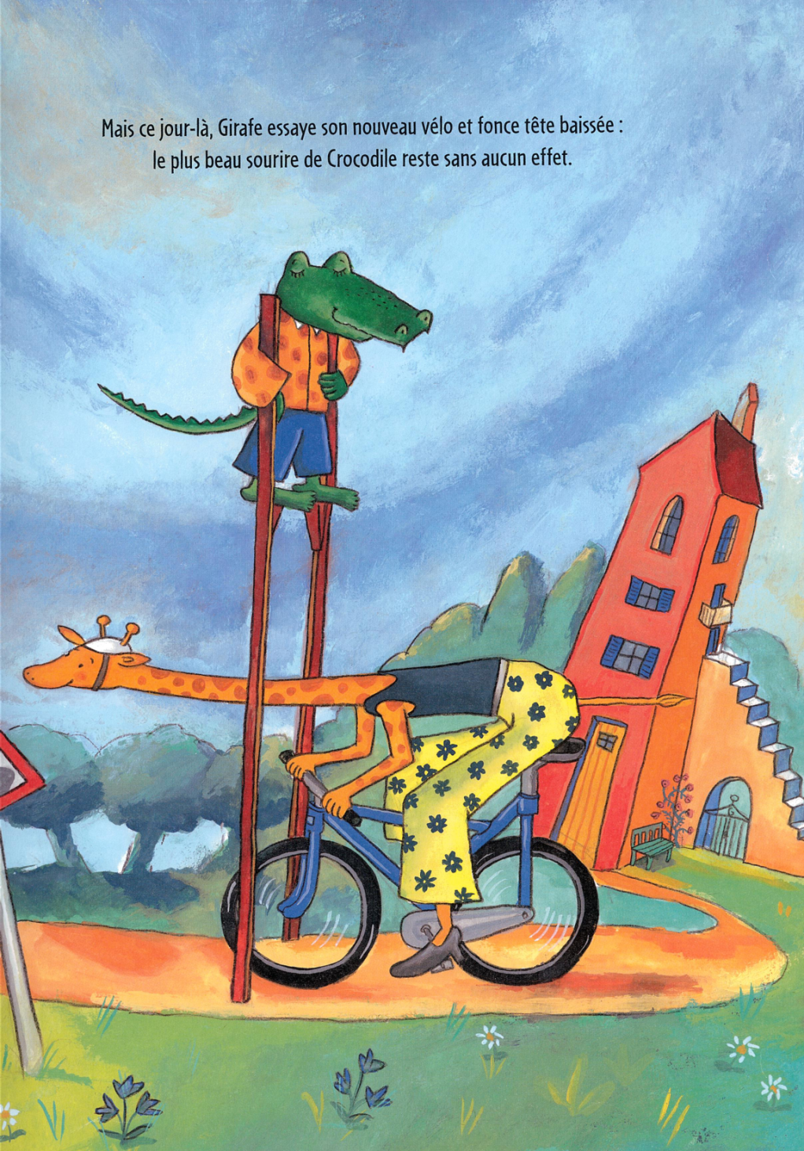
Mais ce jour-là, Girafe essaye
son nouveau vélo et fonce tête baissée :
le plus beau sourire de Crocodile
reste sans effet.

Slide 9
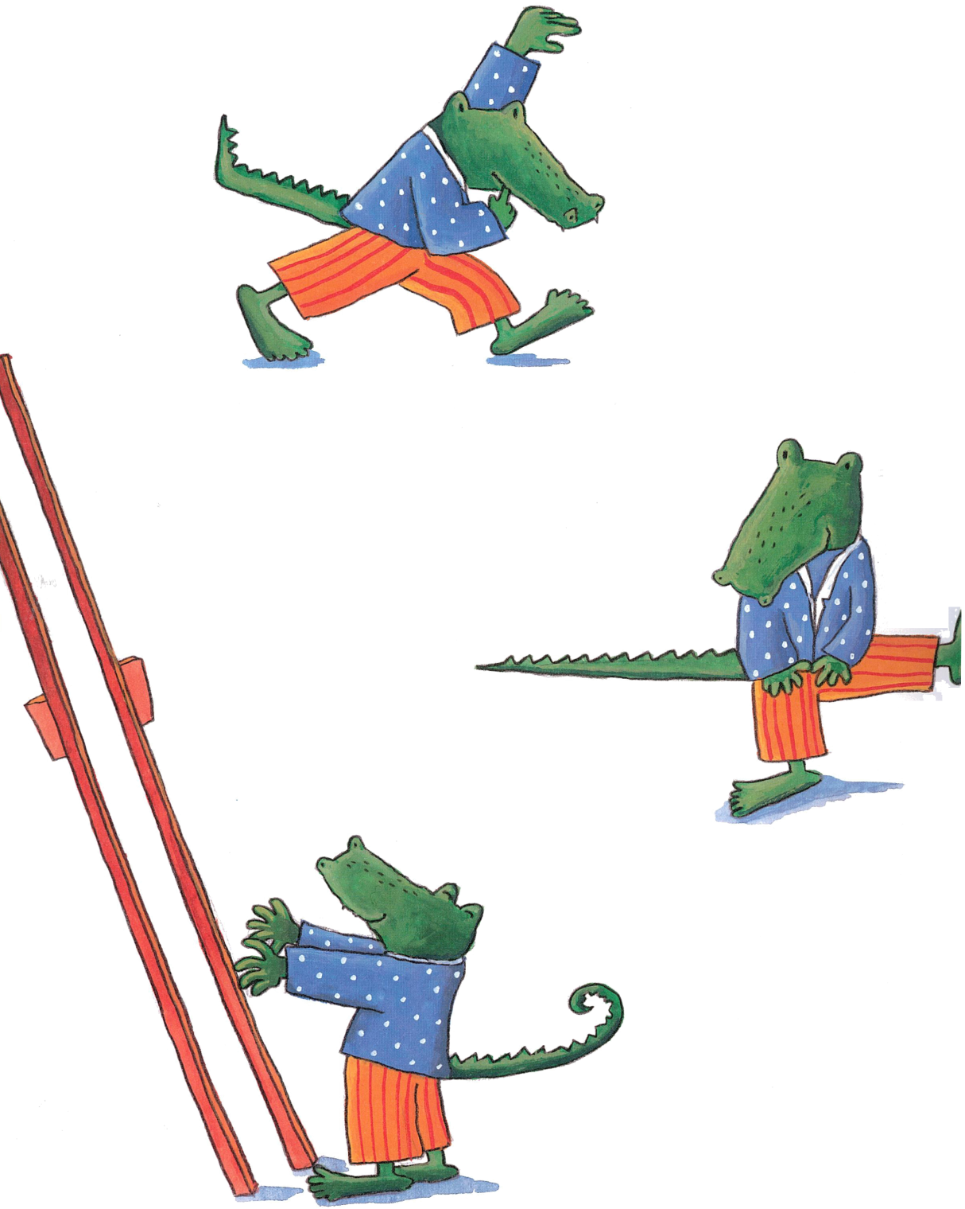
« Il faut que
je sois
plus
grand »,
se dit Crocodile
« Si je marche
avec des échasses,
elle me verra sûrement. »

Slide 10
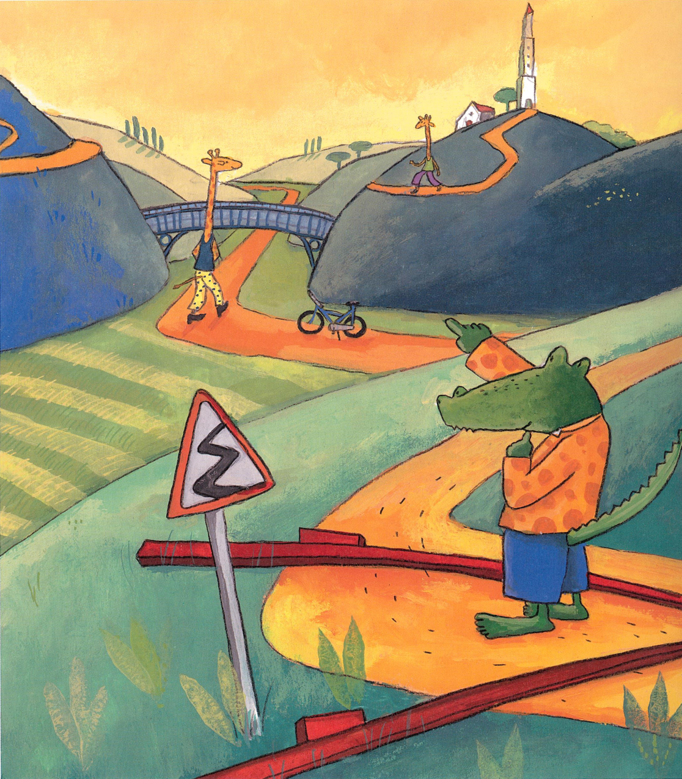
Alors Crocodile réagit : « je vais faire des acrobaties tout en haut du pont pour attirer son attention. »

Slide 11
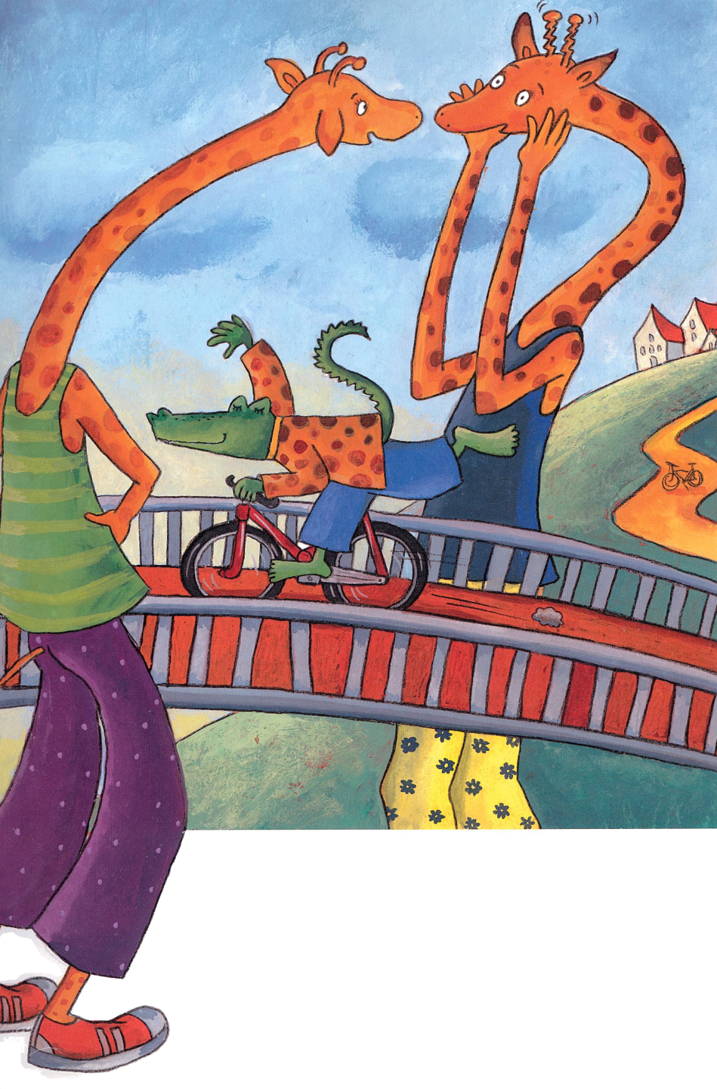
Mais ce jour-là,
la meilleure amie
de Girafe a
quelque chose
de très important
à lui raconter
et les acrobaties
de Crocodile
passent inaperçues.

Slide 12
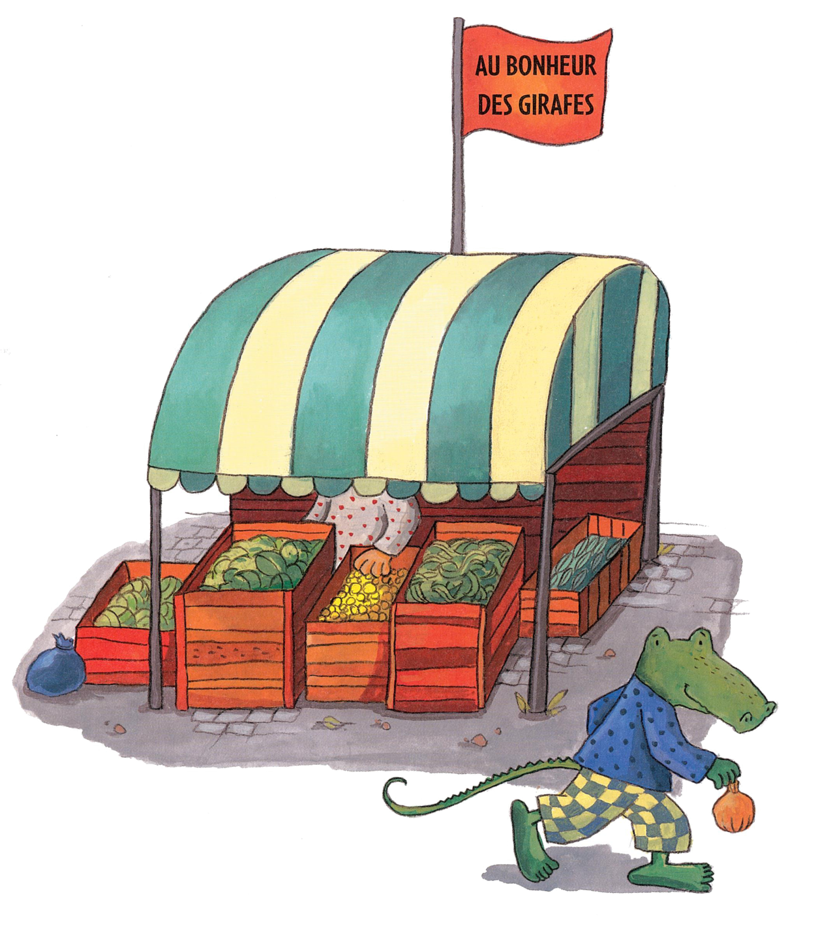
« Je vais grimper dans un arbre pour lui donner des feuilles à manger », décide Crocodile.
Et sans attendre,
il va au marché lui acheter plein de feuilles délicieuses.

Slide 13
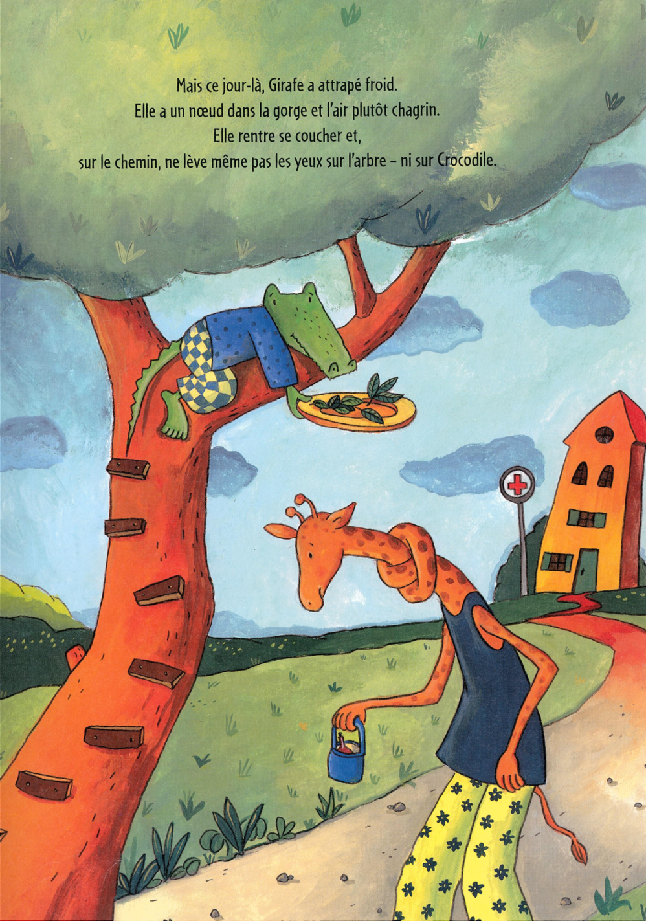
Mais ce jour-là, Girafe a attrapé froid.
Elle a un nœud dans la gorge
et l’air plutôt chagrin.
Elle rentre
se coucher et,
sur le chemin,
ne lève même pas les yeux
sur l’arbre –
ni sur Crocodile

Slide 14
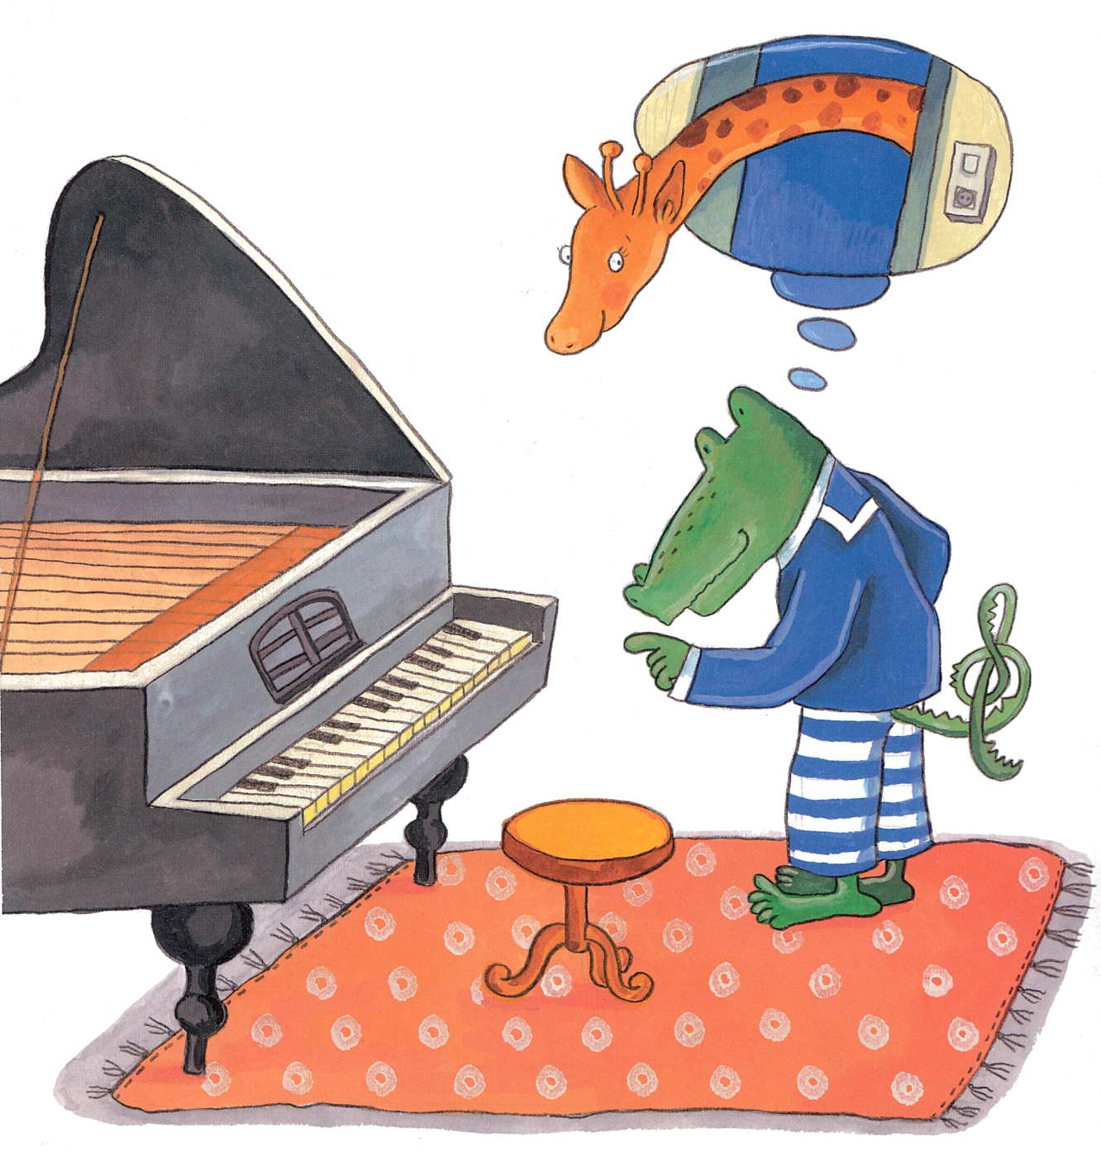
Crocodile n’abandonne pas pour autant.
« Je vais lui jouer une sérénade :
elle sera bien obligée
de me remarquer. »

Slide 15
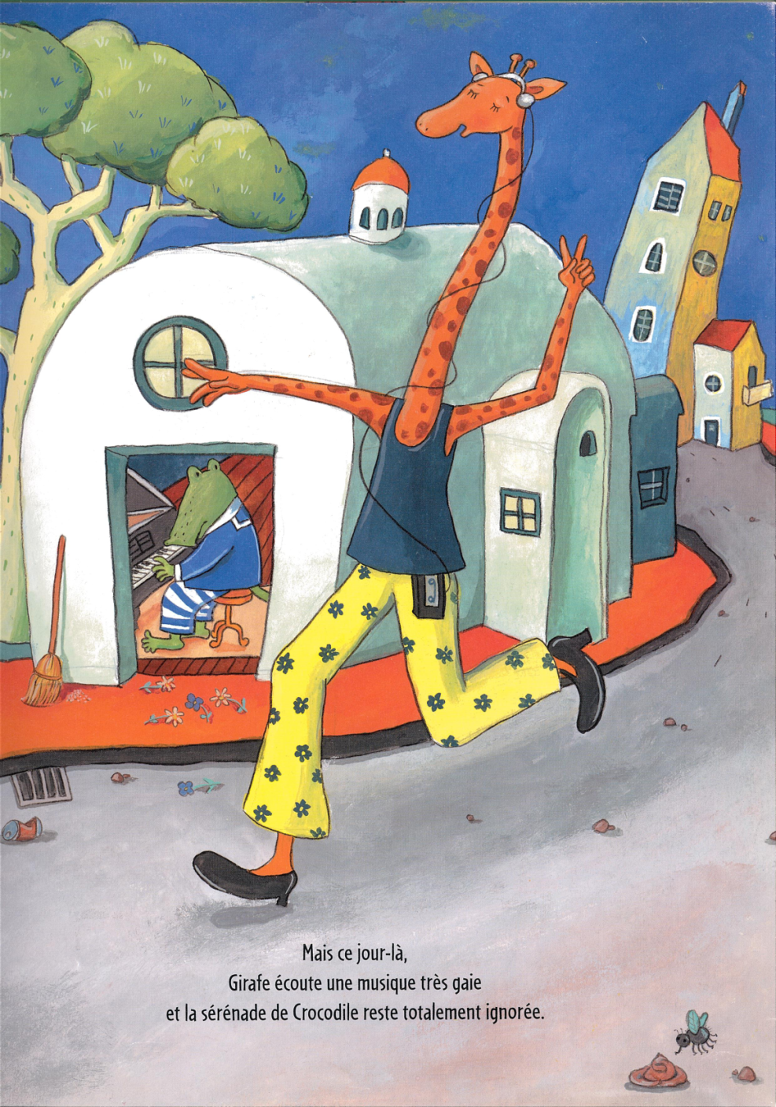
Mais ce jour-là,
Girafe écoute une musique
très gaie
et la sérénade
de Crocodile reste totalement ignorée

Slide 16
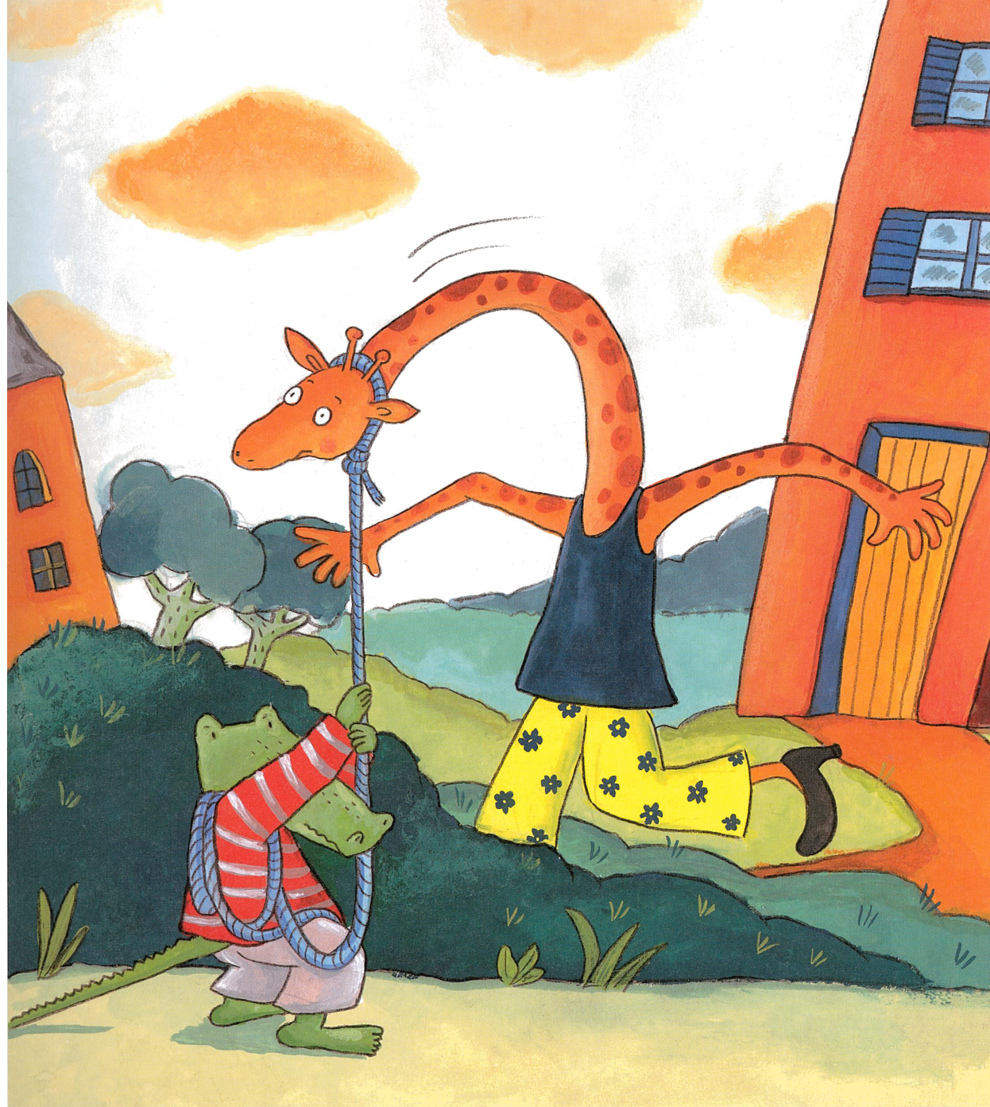
« Je sais !
Se dit Crocodile.
Je fais lui passer un lasso autour du cou et tirer dessus.
Là, impossible qu’elle ne me voie pas ! »

Slide 17

Crocodile réussit cet exploit,
mais Girafe a tellement peur

Slide 18
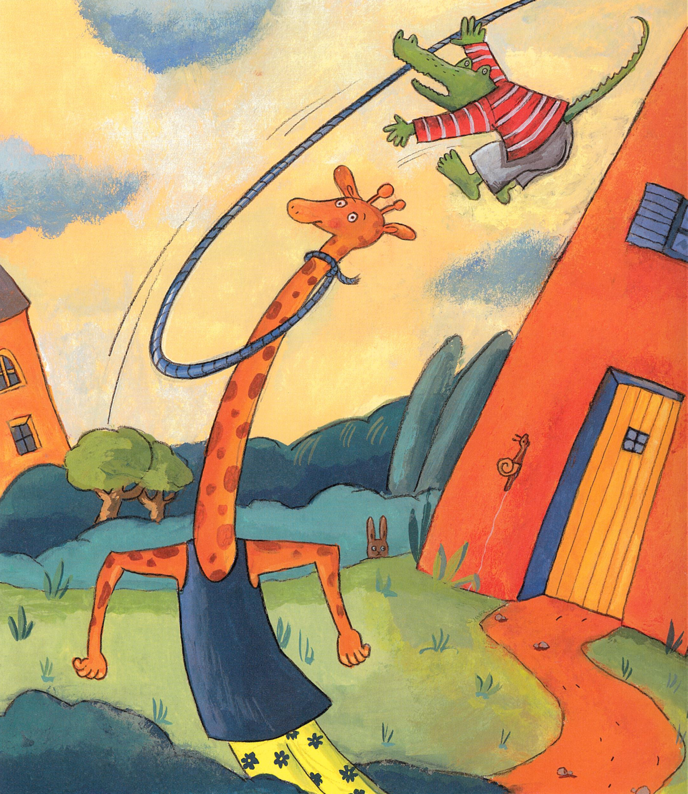
qu’elle secoue violemment la tête

Slide 19
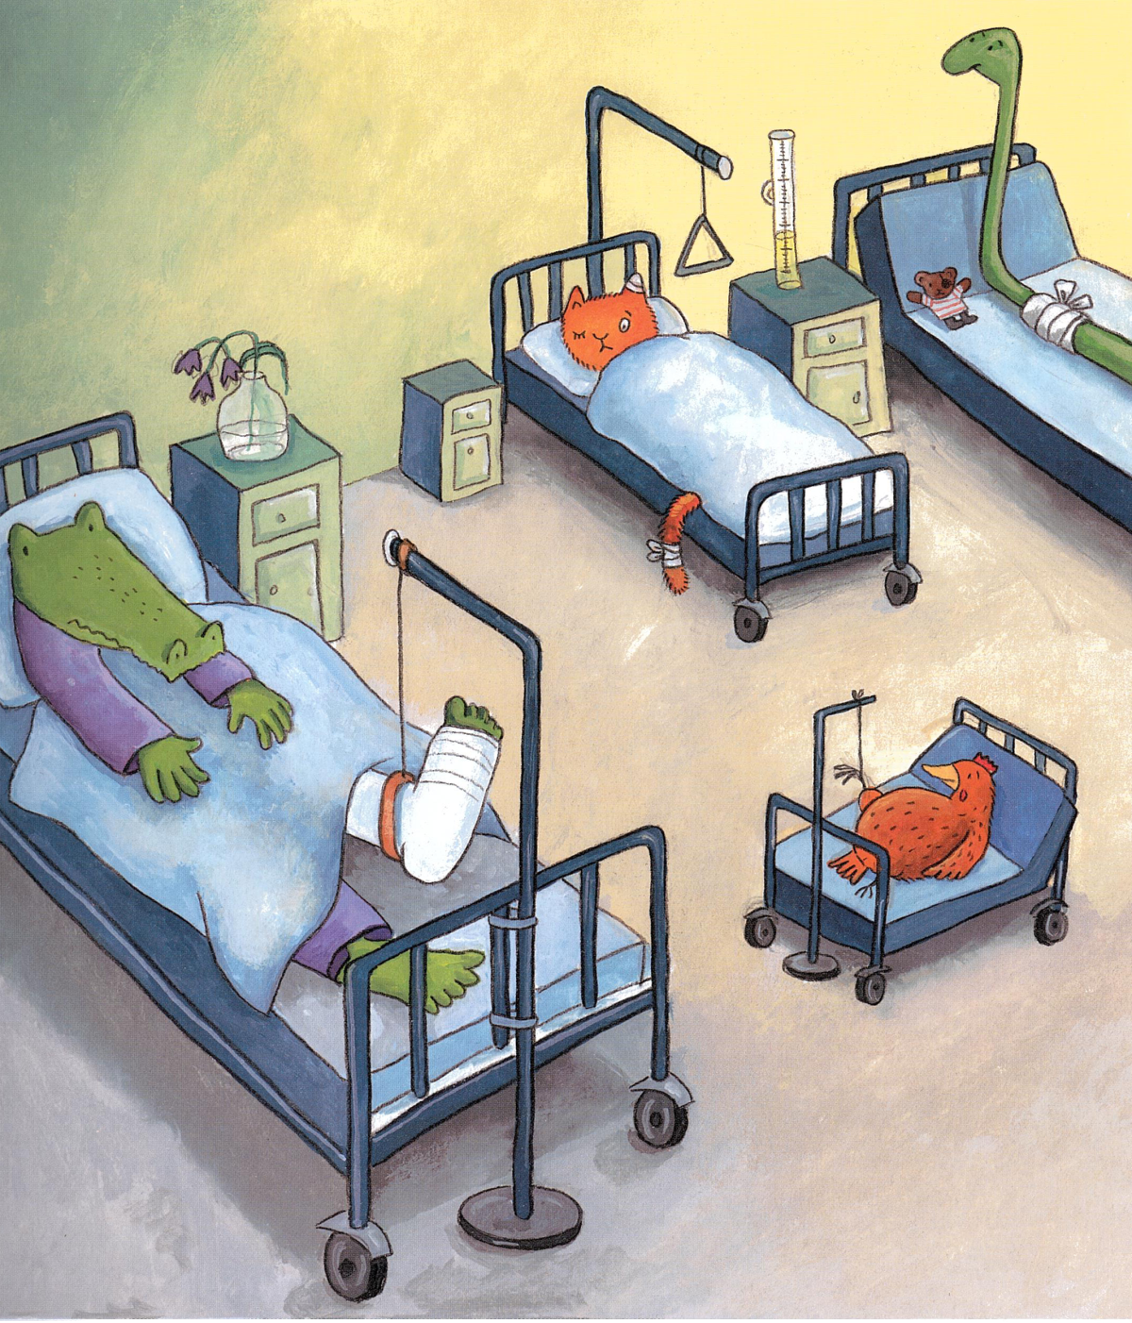
et envoie Crocodile tout droit
à l’hôpital.

Slide 20
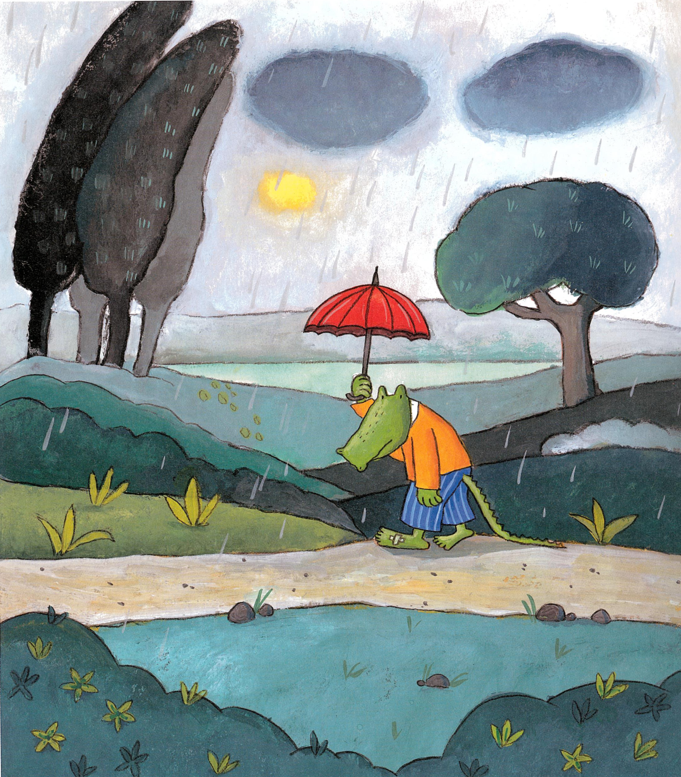
Une fois remis sur pied, Crocodile peut quitter son lit.
II a vraiment perdu tout espoir :
jamais il ne
réussira à offrir son plus beau sourire à Girafe …
Tout triste,
il rentre
chez lui

Slide 21
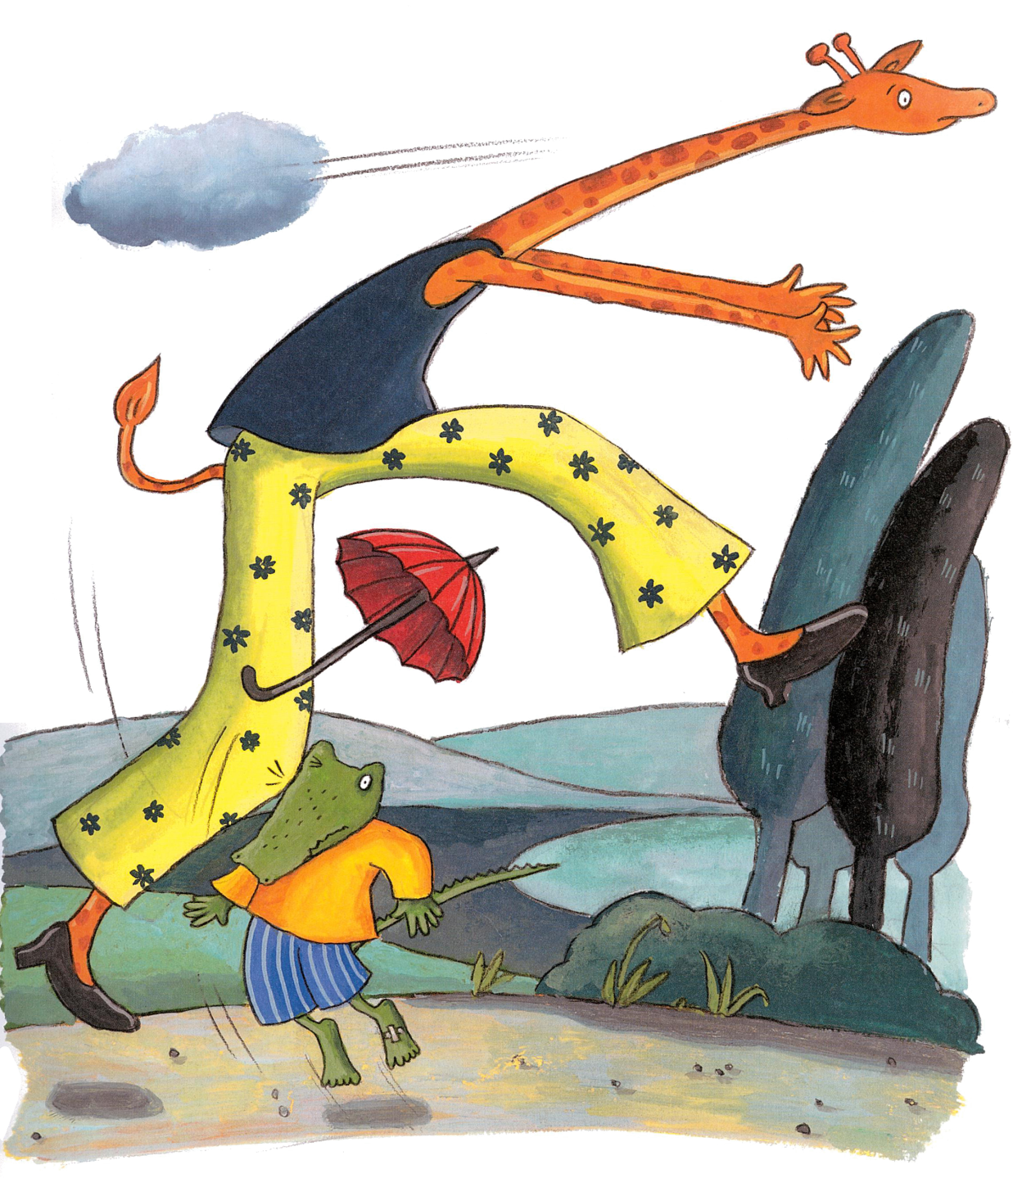
Mais tout
à coup,
boum badaboum …
Voilà
Crocodile
à terre.

Slide 22
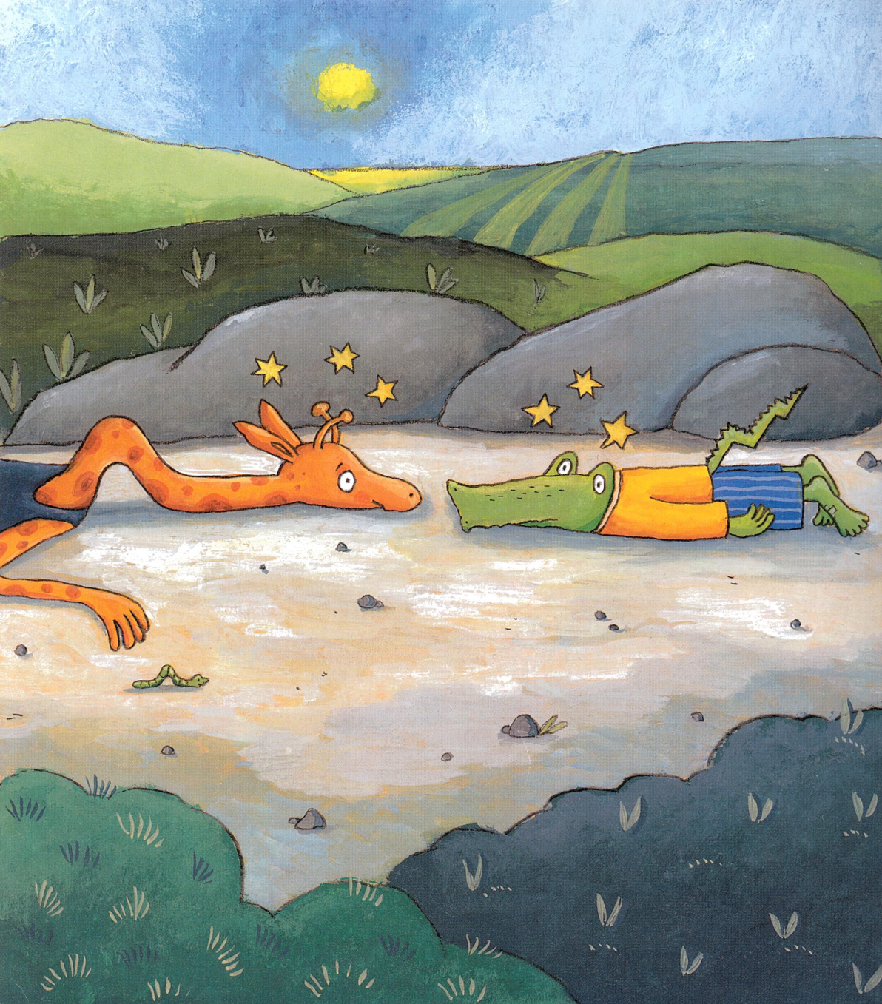
Lorsqu’il reprend
ses esprits,
il voit Girafe affalée
devant lui.
« Dé … déso … désolée !
Dit Girafe.
Je ne t’avais pas vu. »

Slide 23
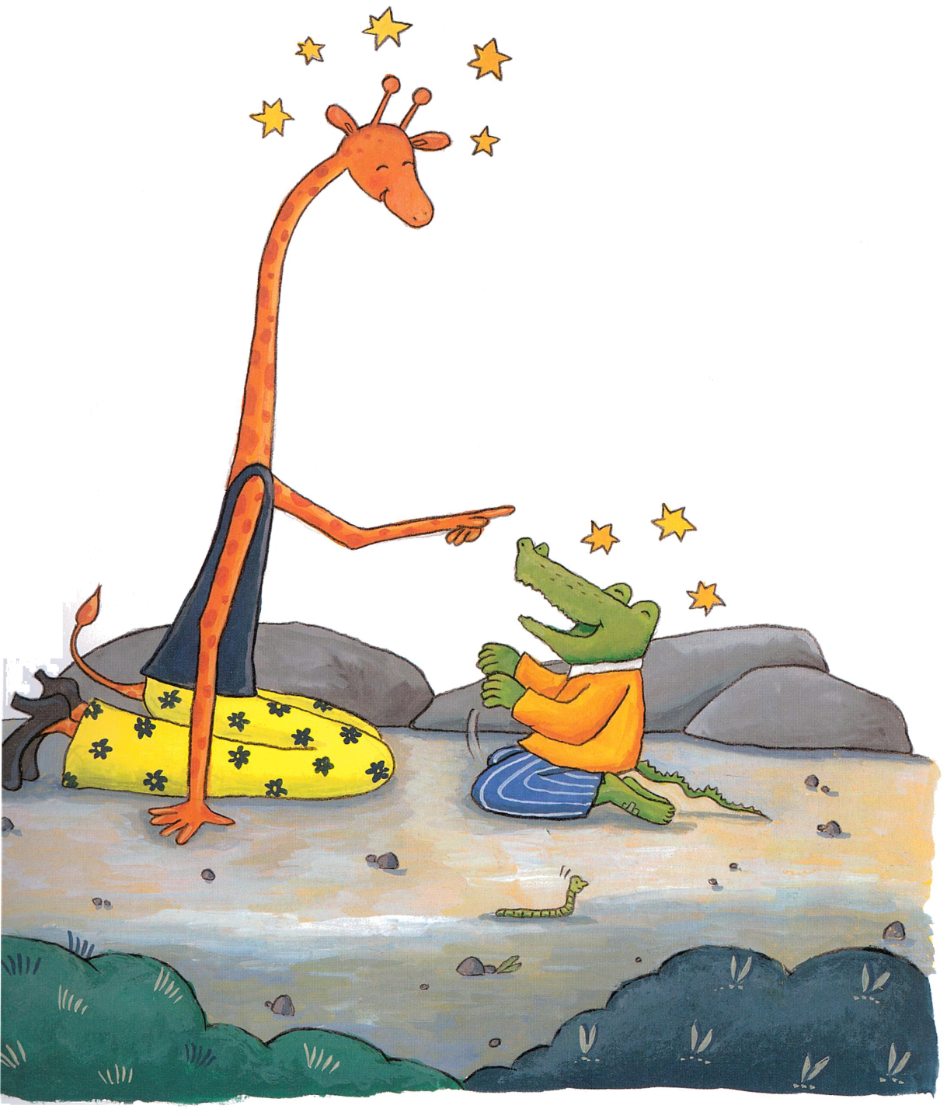
Assis, ils se regardent,
des étoiles plein les yeux.
Et ils rient tellement que ça leur fait tout chaud à l’intérieur.

Slide 24
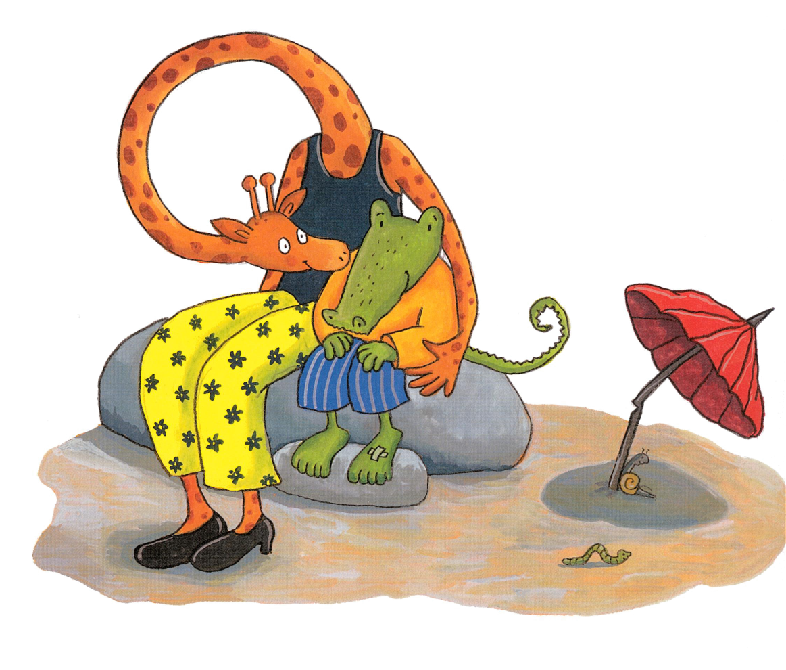
Crocodile dit :
« C’est une chance, cette fois, que tu ne m’aies pas vu ! »
« Oui, répond Girafe, sinon je n’aurais jamais su
que ton sourire était si beau … »

Slide 25
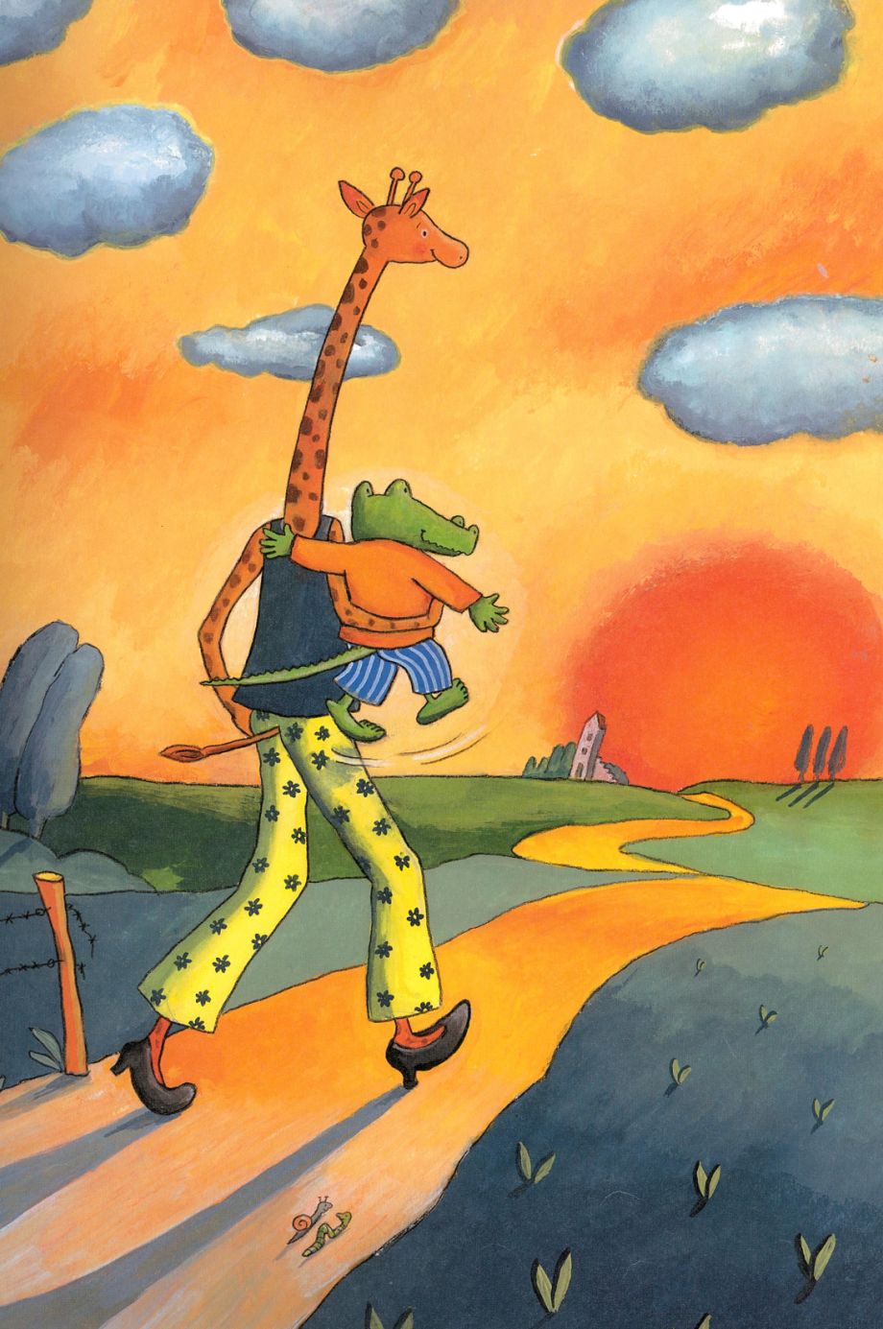
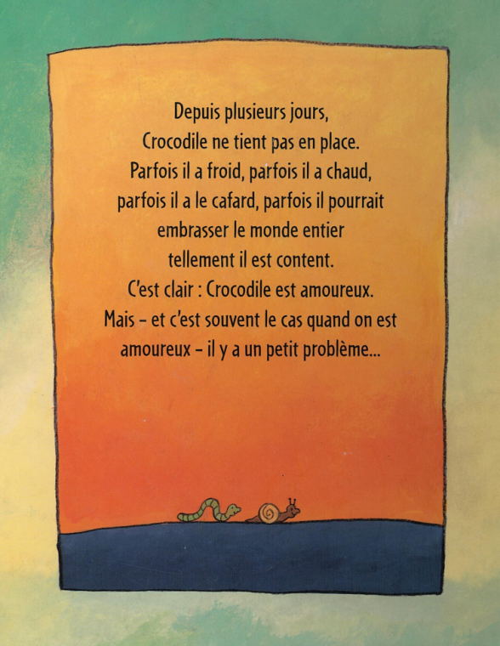
Depuis plusieurs jours, Crocodile ne tient pas en place. Parfois il a froid, parfois, il a chaud, parfois il a le cafard, parfois il pourrait embrasser le monde entier tellement il est content.
C’est clair : Crocodile est amoureux.
Mais – et c’est souvent le cas quand on est amoureux – il y a un petit problème …
[Ce texte présenté au dos est identique à celui des premières pages]

Slide 26
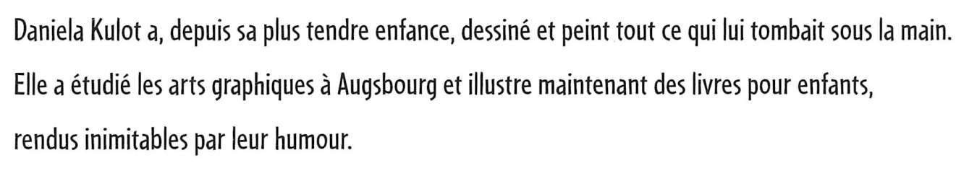



Montage réalisé par René Gélinas pour les élèves de l’école de L’Étoile (Lévis) le 2 février 2016
pour des fins d’animation de le lecture et du livre dans les classes du préscolaire.

